Slide 1

Rogaliki
Szczecińskiego Gastronomika
Dziedzictwem Kulinarnym Pomorza Zachodniego
Specjalność szkolnej cukierni

Slide 2

CERTYFIKAT potwierdzający przynależność do Sieci Dziedzictwa Kulinarnego Pomorza Zachodniego

Slide 3
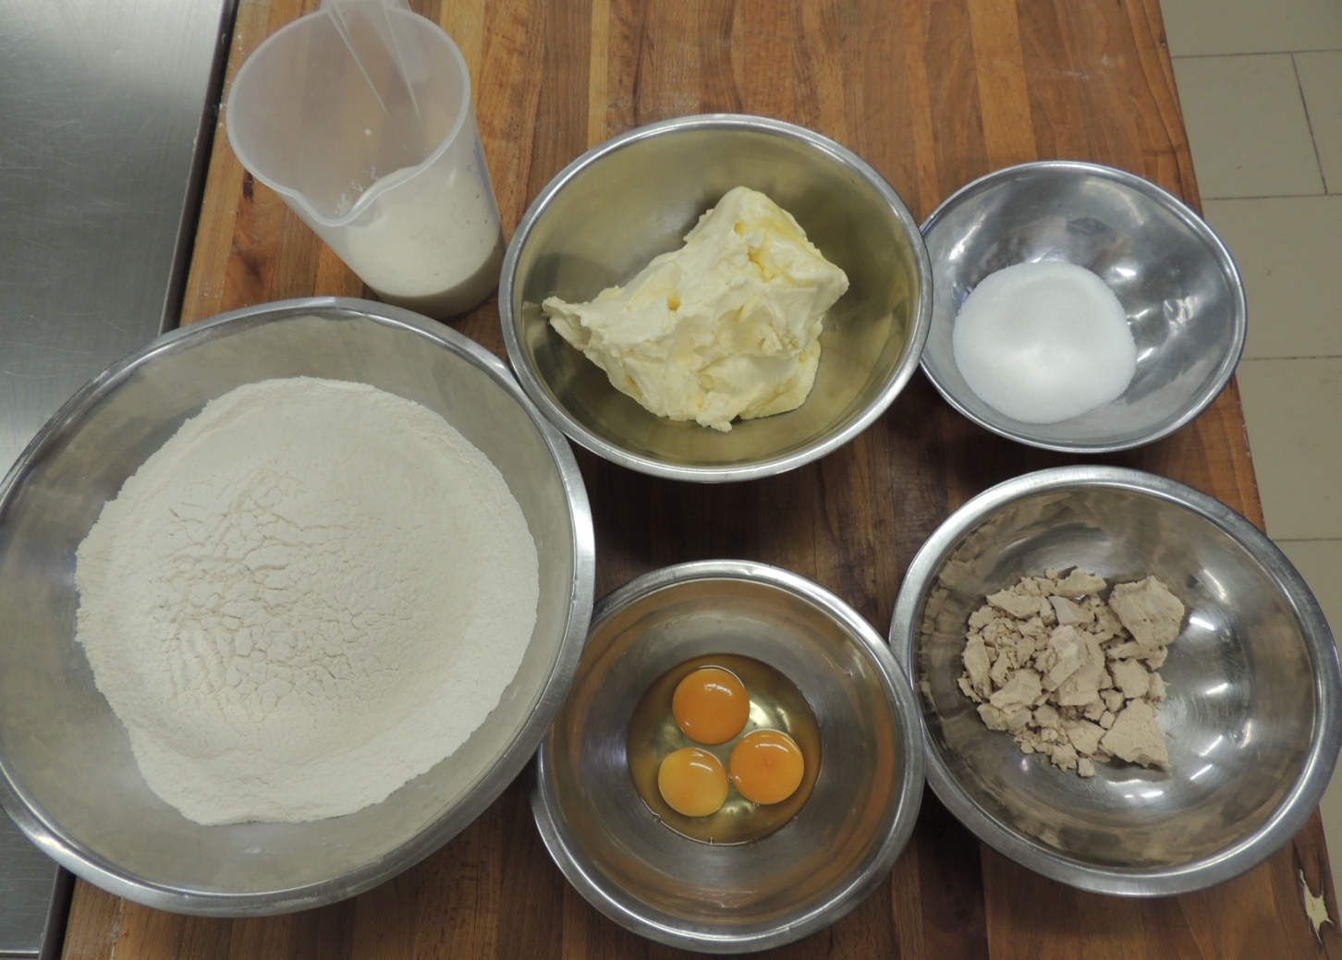
Rogaliki Szczecińskiego Gastronomika
Surowce: mąka pszenna, jaja, drożdże, cukier,
tłuszcz, śmietana oraz odrobina soli

Slide 4
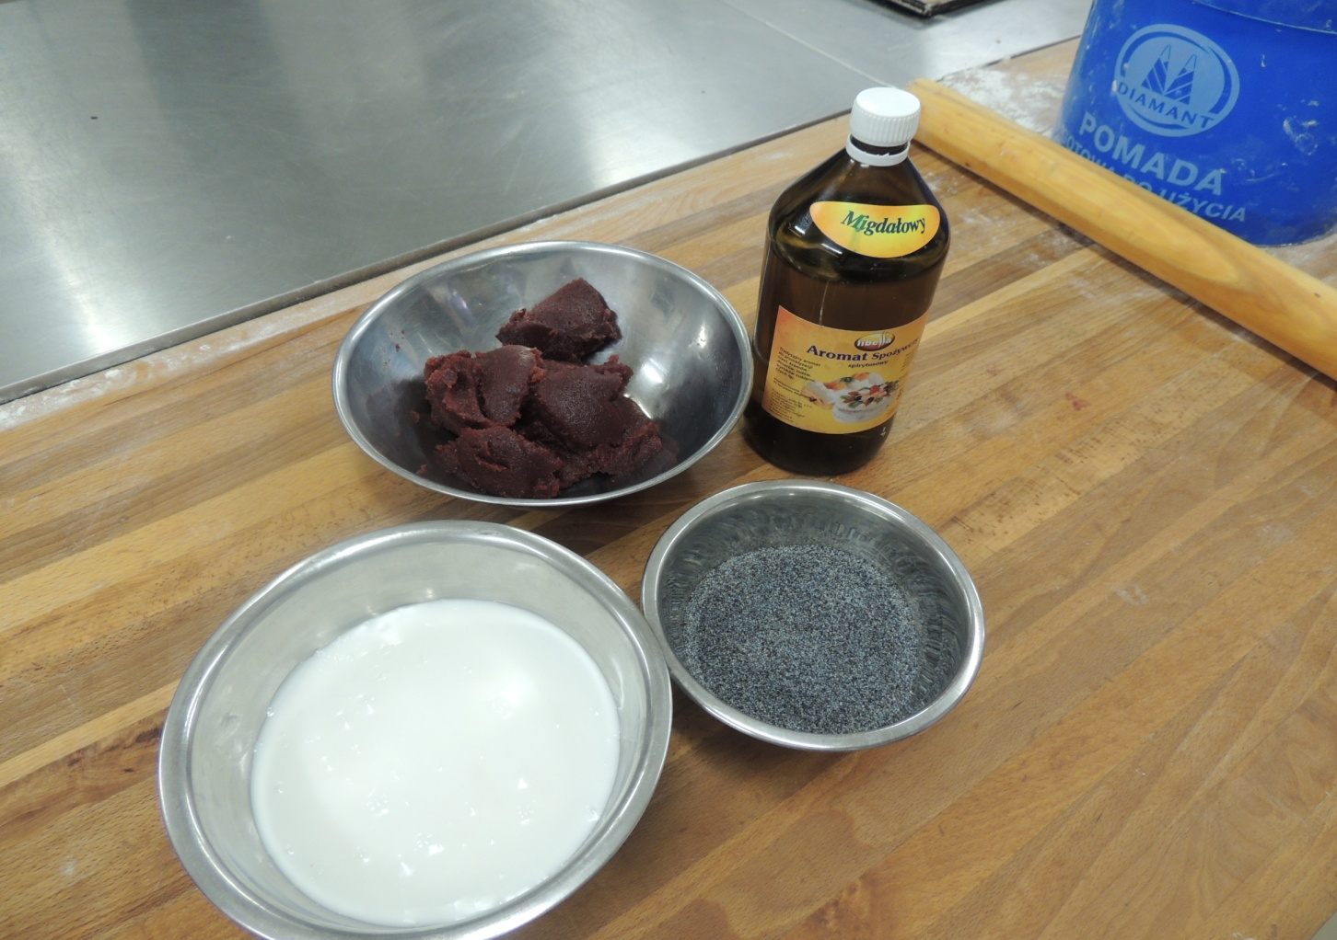
Rogaliki Szczecińskiego Gastronomika
Marmolada, lukier z cukru pudru i wody,
mak i esencja migdałowa

Slide 5
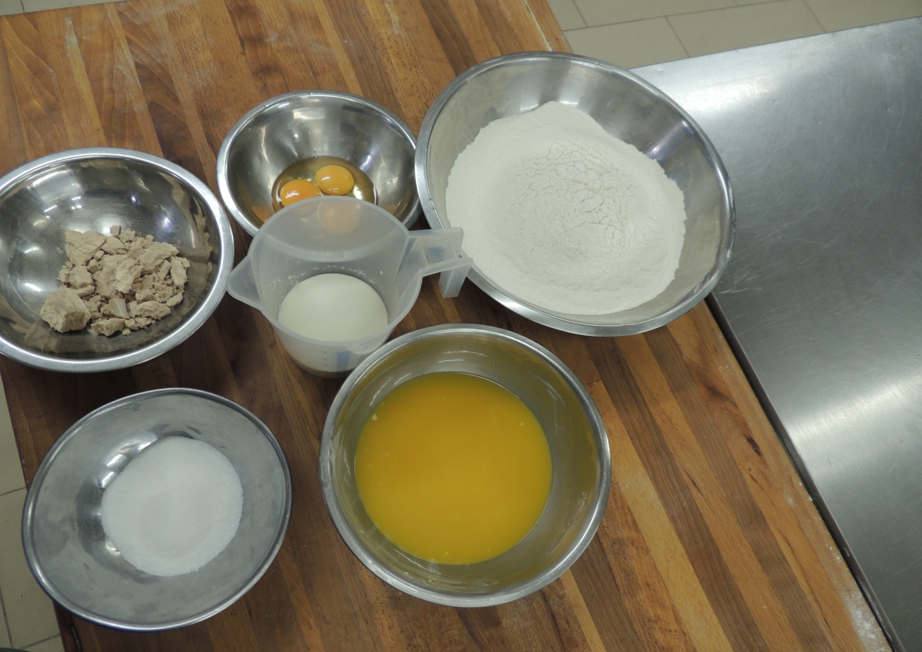
Rogaliki Szczecińskiego Gastronomika
Rozpuszczony i ochłodzony tłuszcz
jest gwarancją udanego wypieku

Slide 6
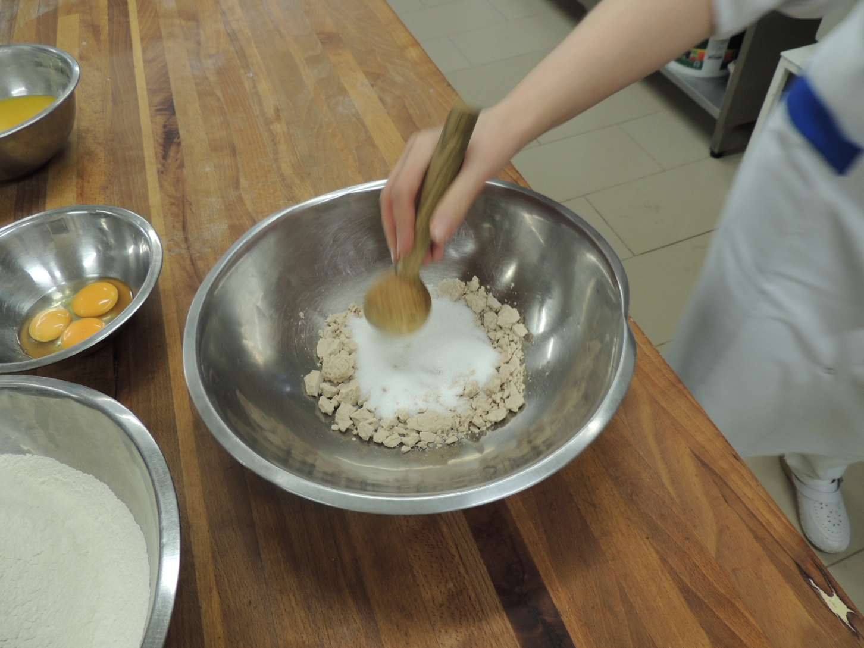
Rogaliki Szczecińskiego Gastronomika
Ucieranie drożdży z cukrem

Slide 7
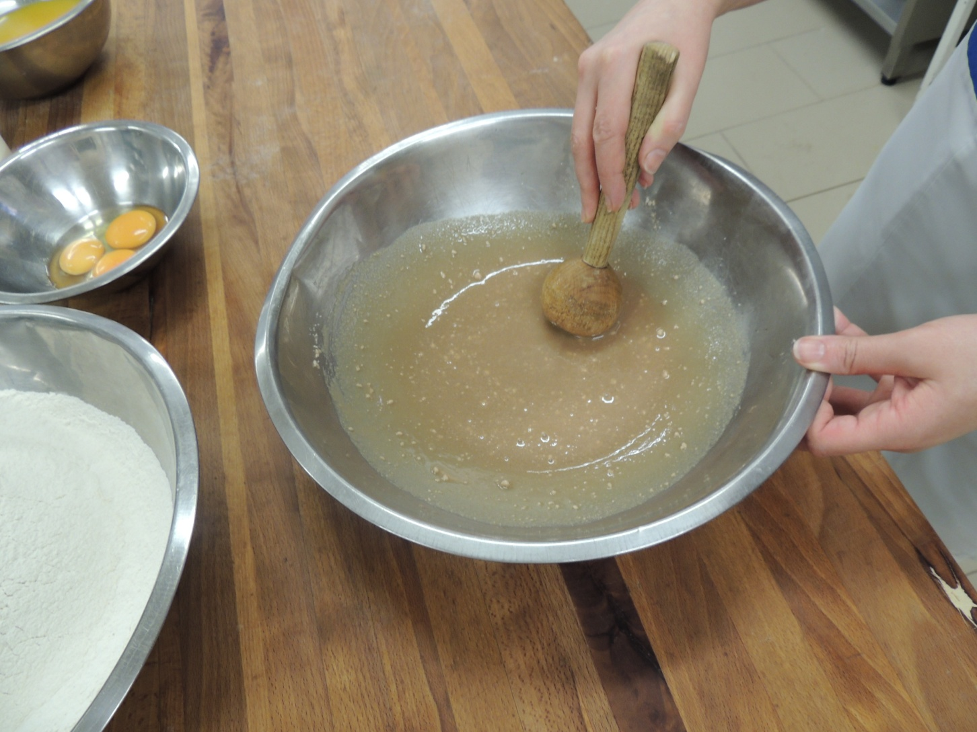
Rogaliki Szczecińskiego Gastronomika
Drożdże utarte z cukrem na jednolitą masę

Slide 8
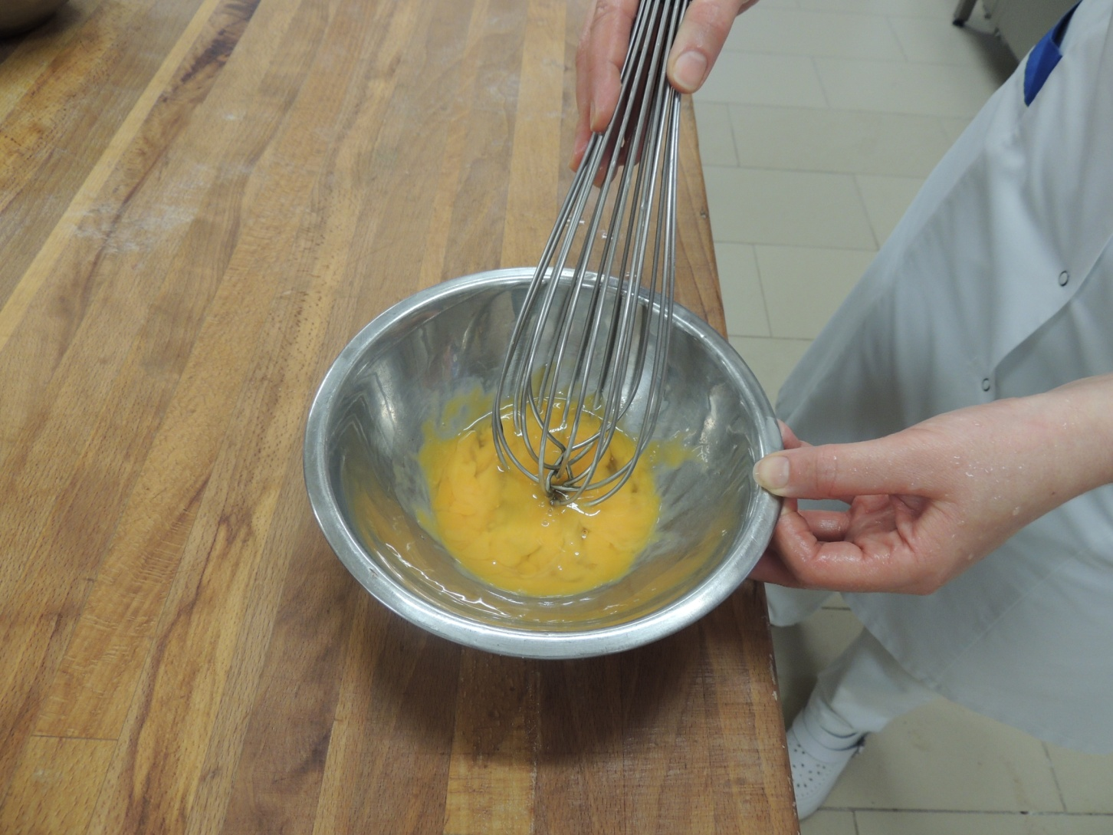
Rogaliki Szczecińskiego Gastronomika
Rozmieszanie jaj na jednolitą masę przy pomocy trzepaczki rózgowej

Slide 9
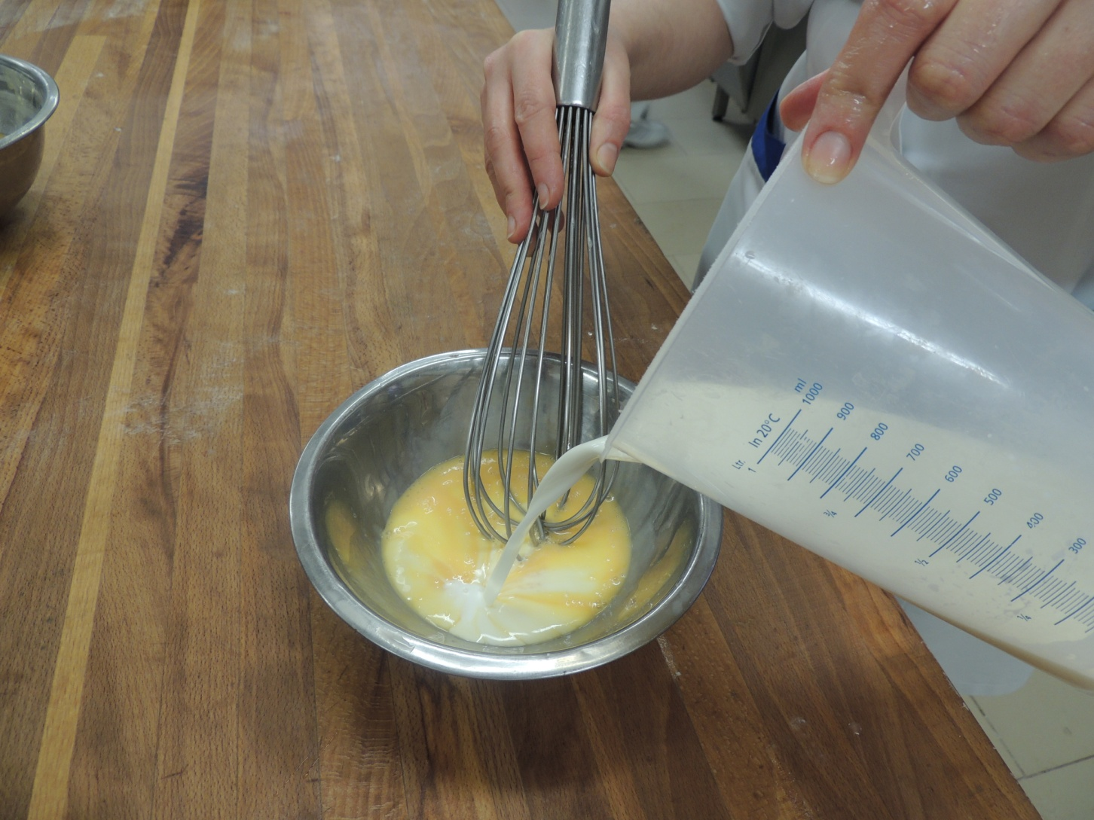
Rogaliki Szczecińskiego Gastronomika
Połączenie jaj ze śmietaną

Slide 10
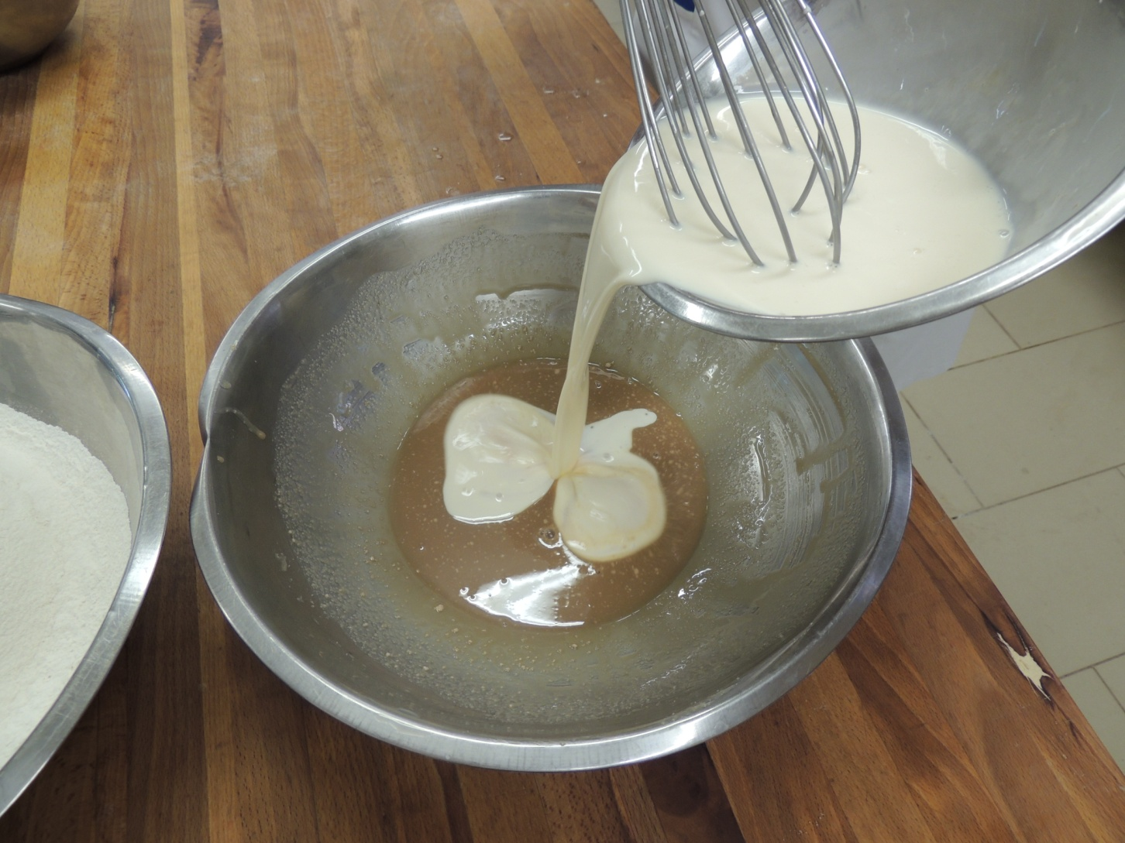
Rogaliki Szczecińskiego Gastronomika
Dodanie jaj i śmietany do drożdży utartych z cukrem

Slide 11
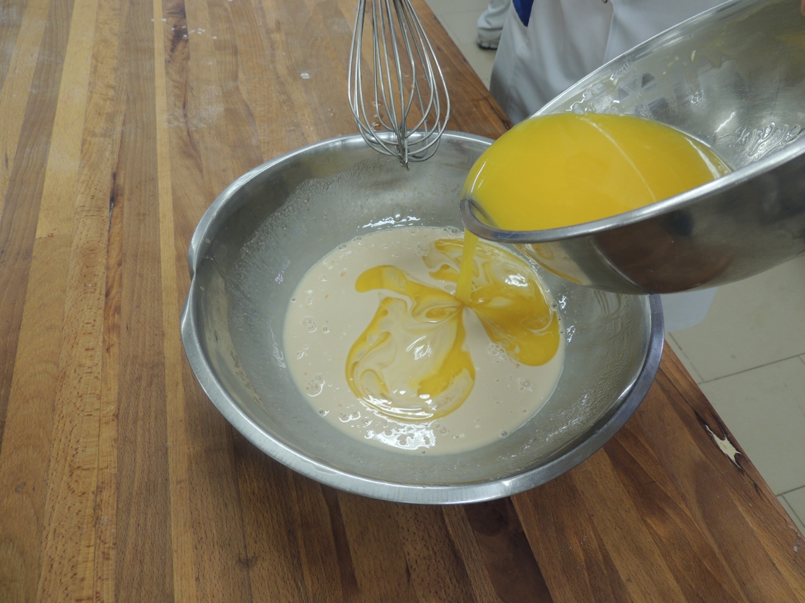
Rogaliki Szczecińskiego Gastronomika
Dodanie roztopionego i ochłodzonego tłuszczu

Slide 12
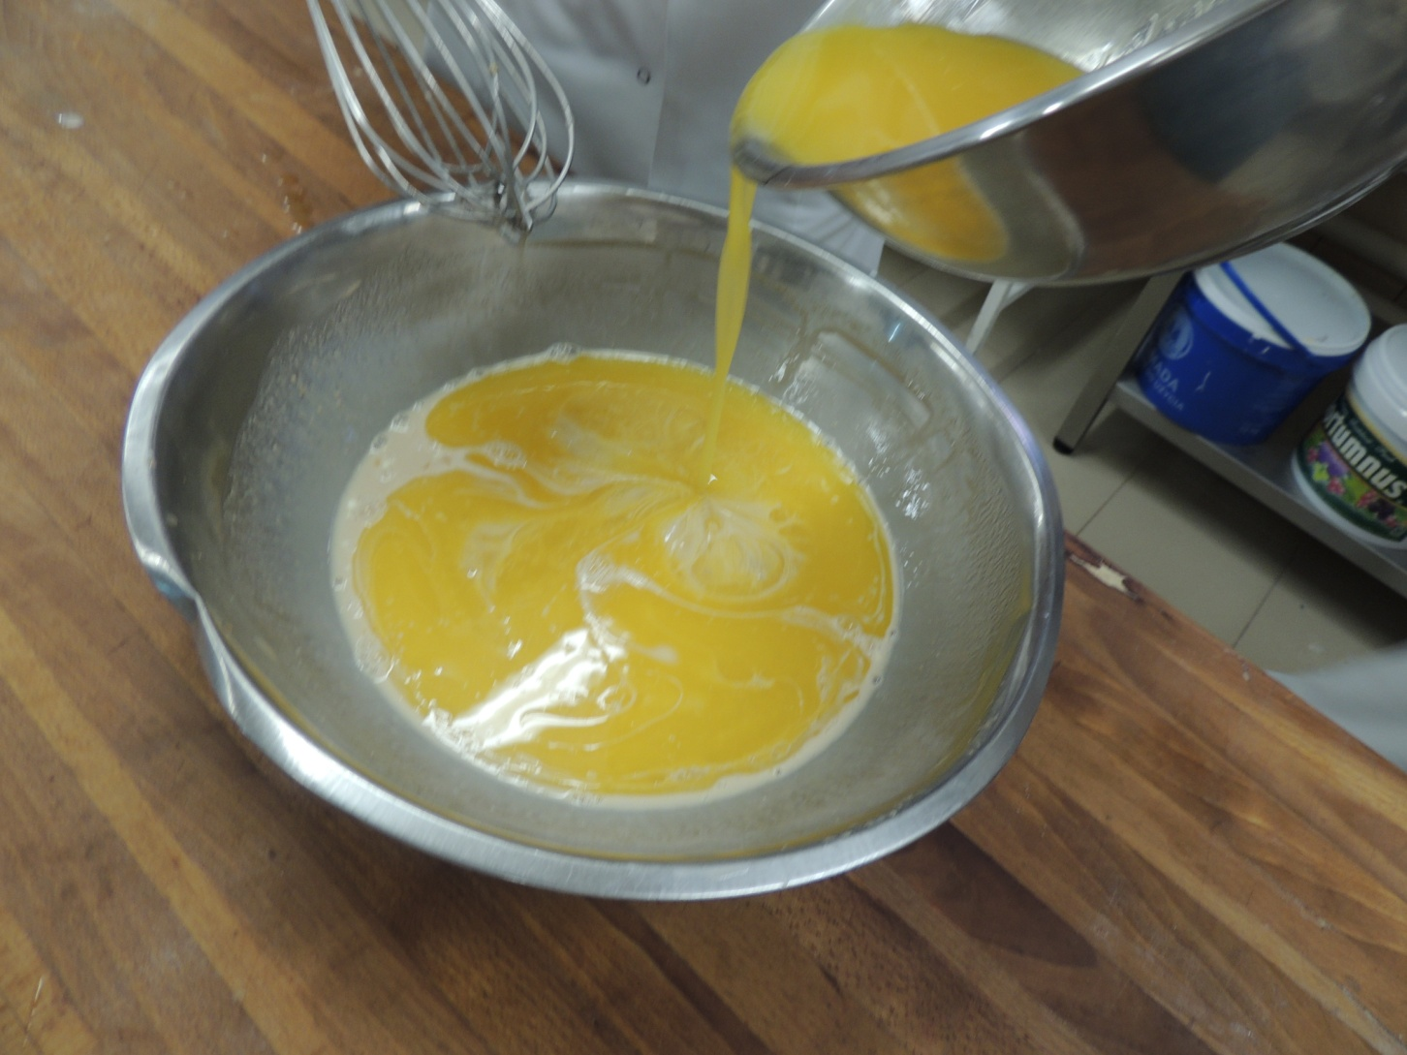
Rogaliki Szczecińskiego Gastronomika

Slide 13
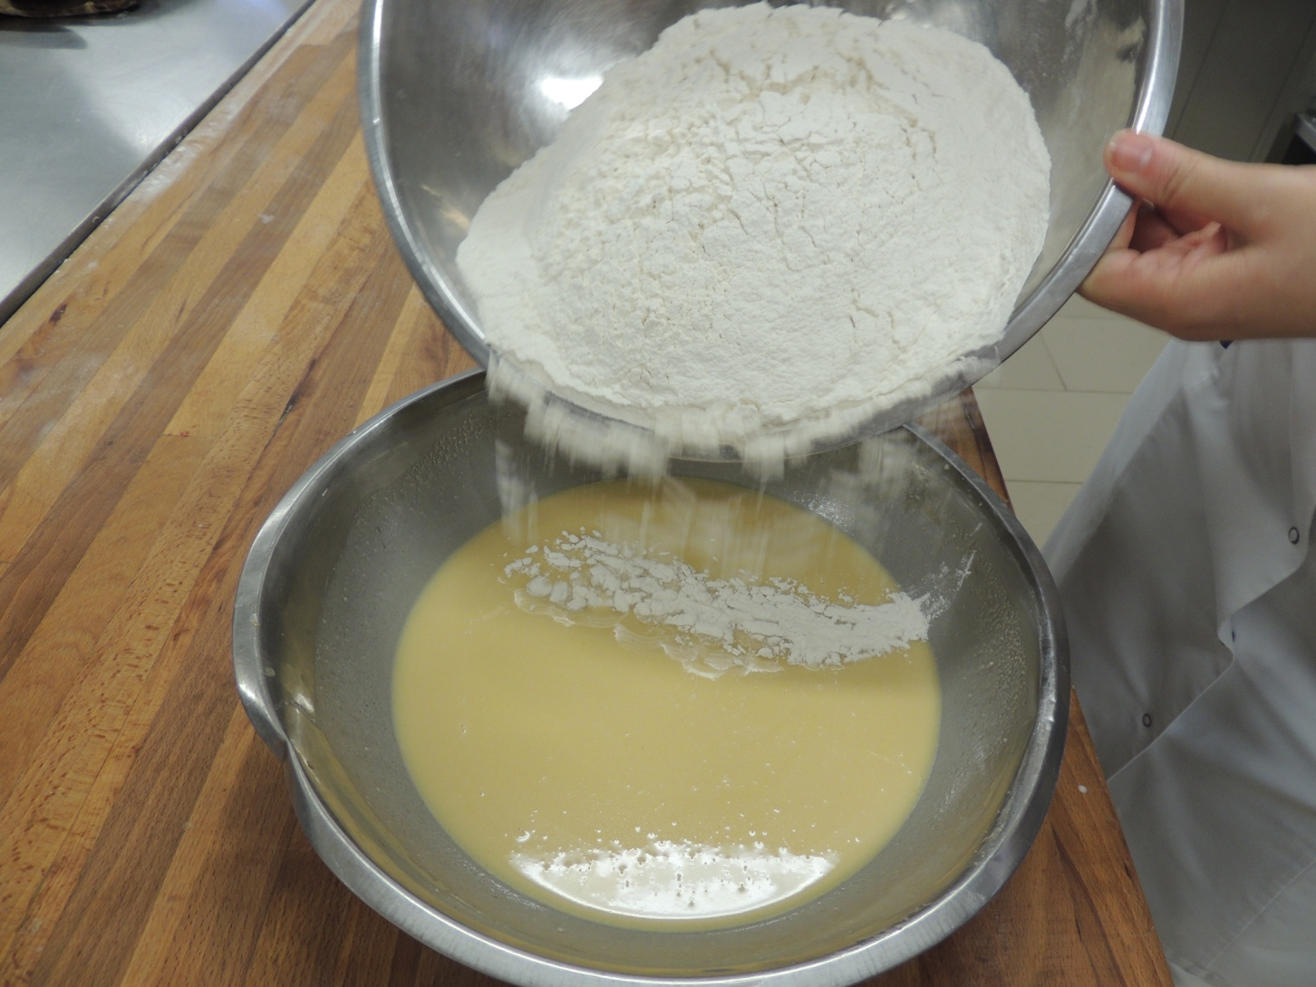
Rogaliki Szczecińskiego Gastronomika
Dodanie mąki do powstałej masy jako ostatniego składnika ciasta

Slide 14
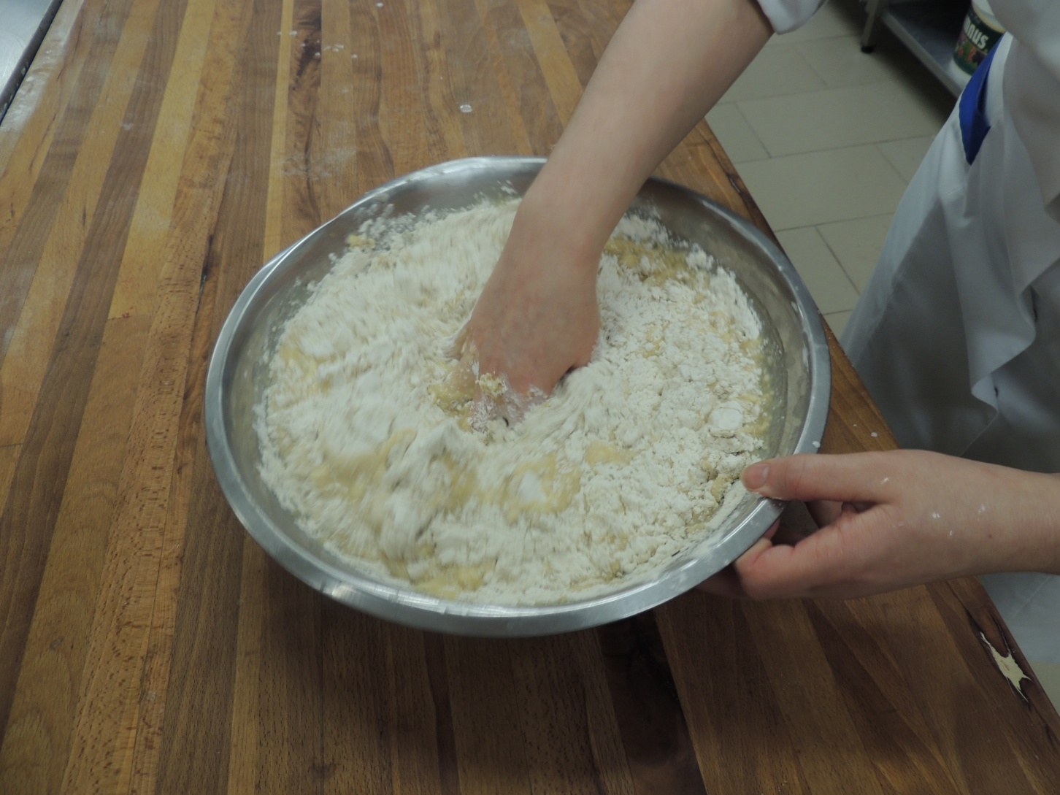
Rogaliki Szczecińskiego Gastronomika
Zarabianie ciasta

Slide 15
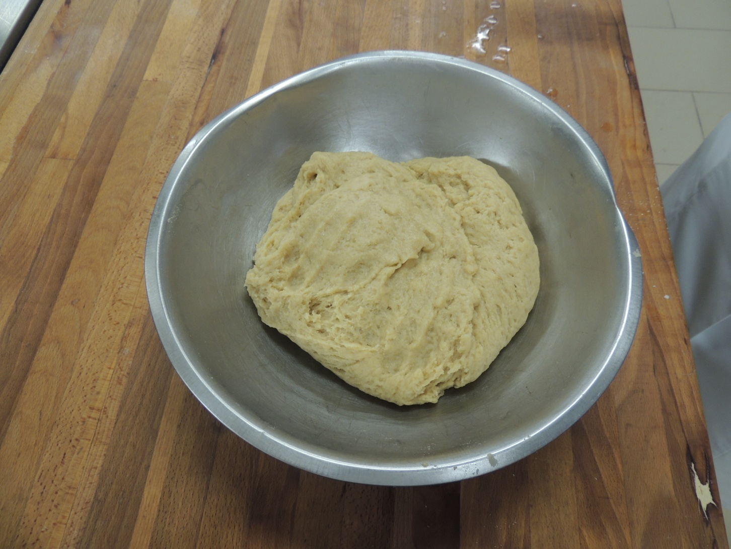
Rogaliki Szczecińskiego Gastronomika

Slide 16
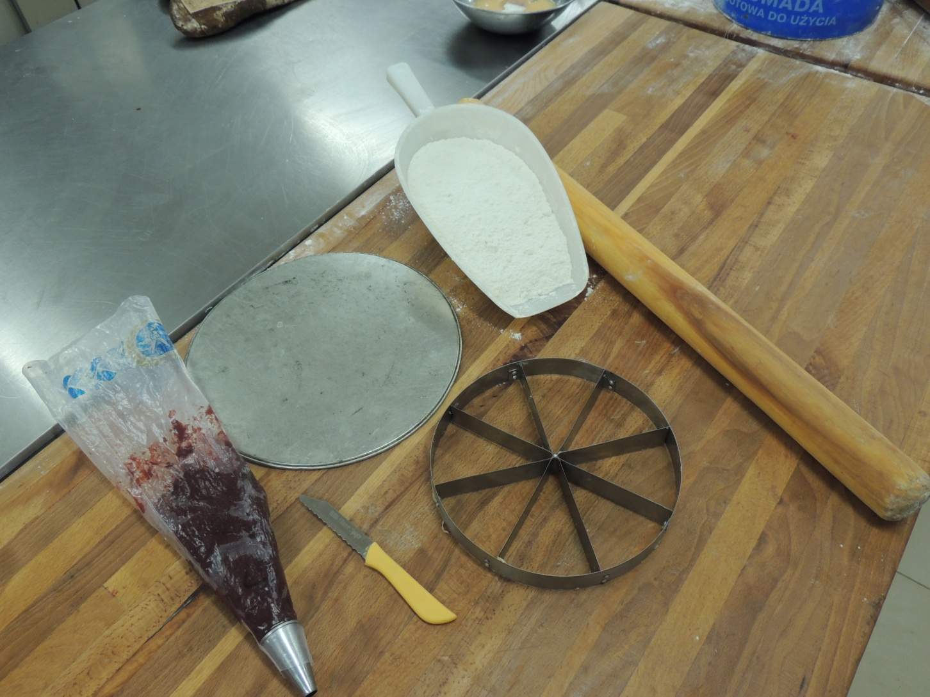
Rogaliki Szczecińskiego Gastronomika
Narzędzia do formowania i nadziewania rogalików

Slide 17
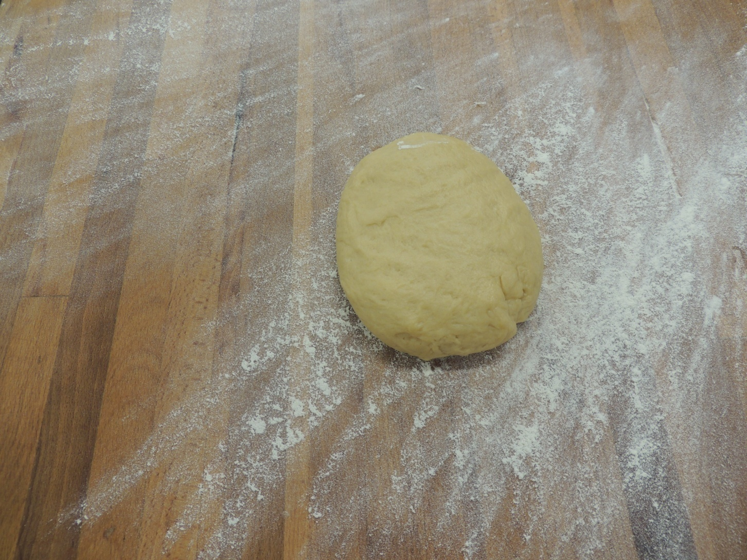
Rogaliki Szczecińskiego Gastronomika

Slide 18
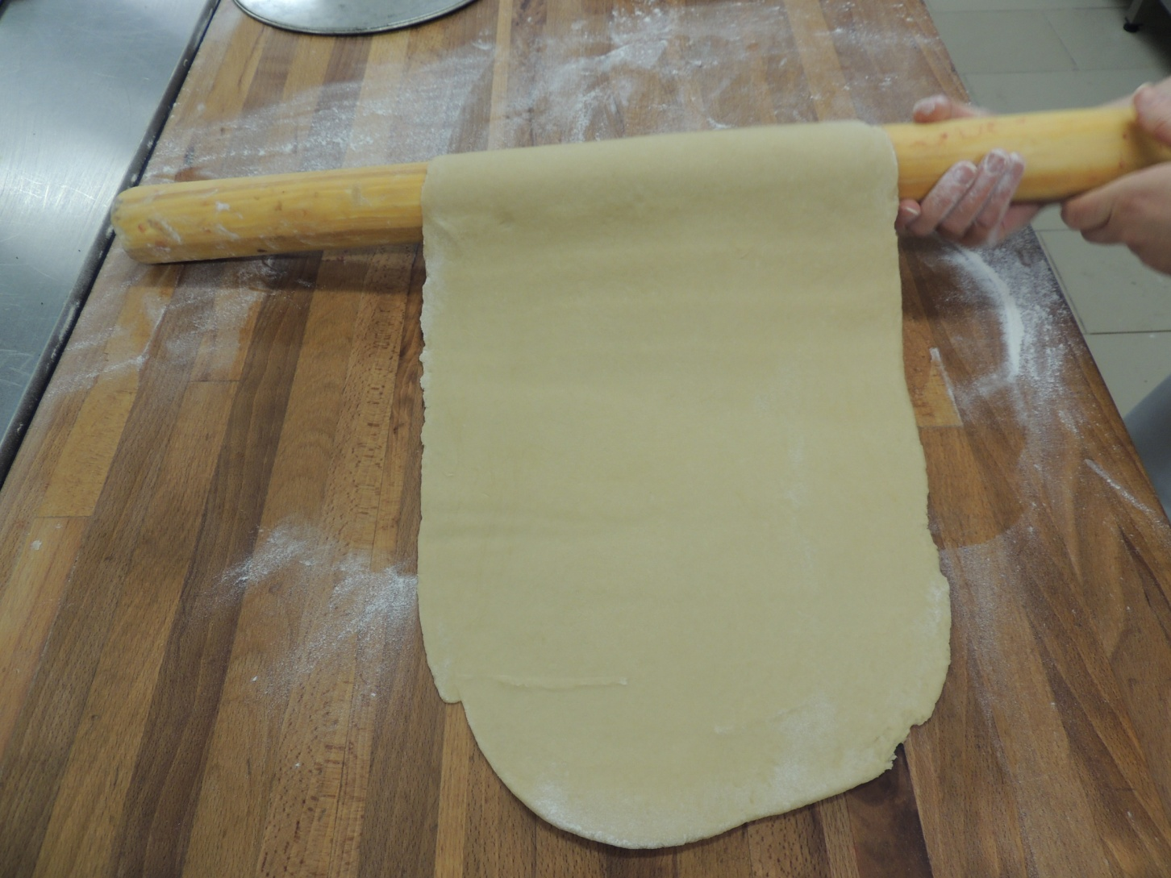
Rogaliki Szczecińskiego Gastronomika

Slide 19
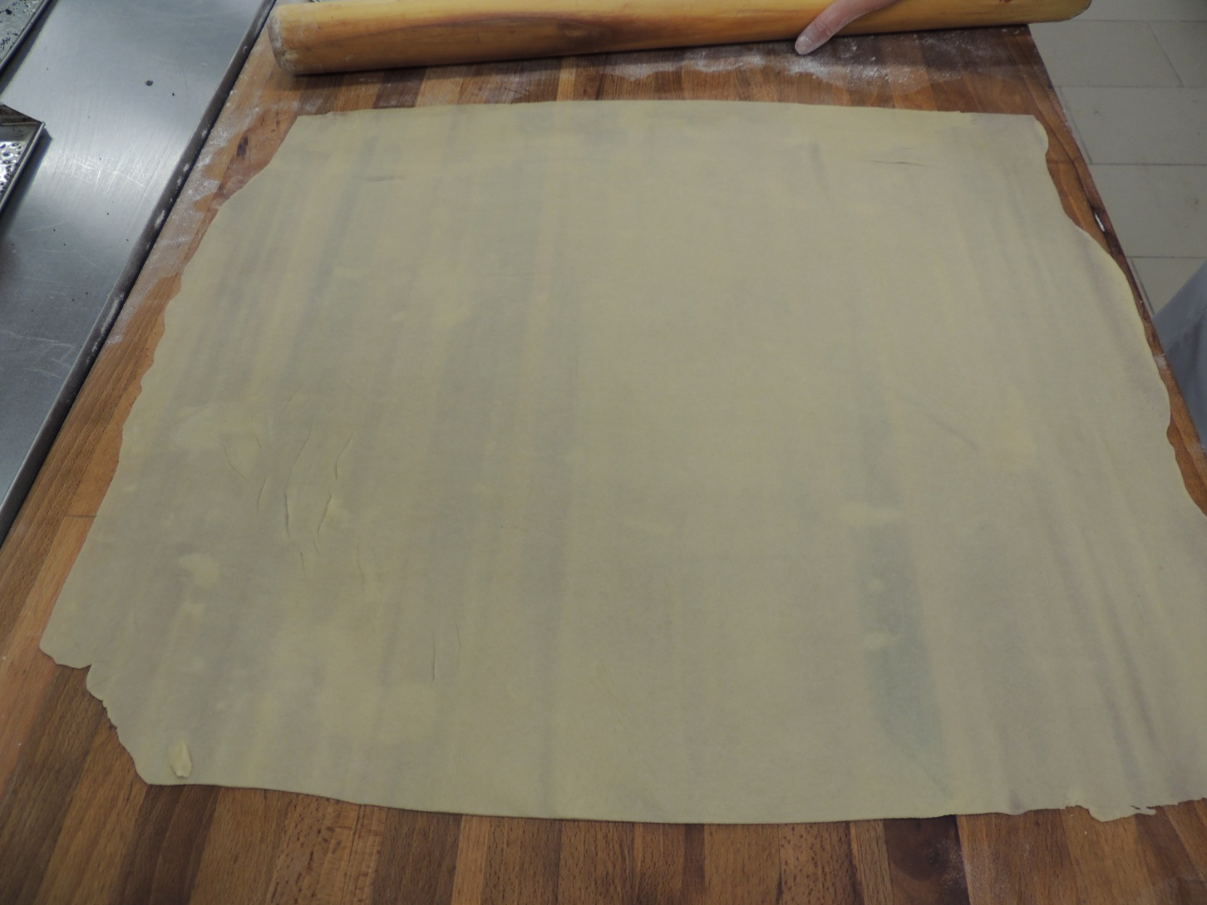
Rogaliki Szczecińskiego Gastronomika

Slide 20
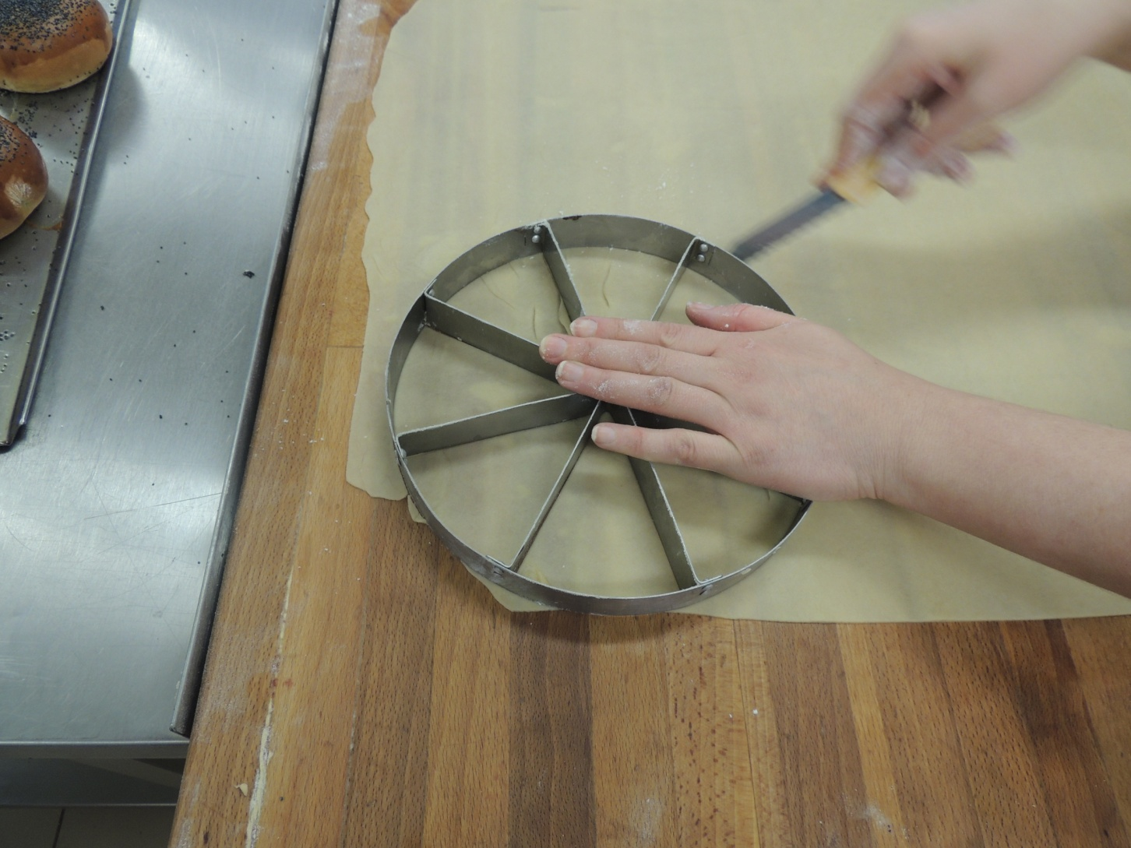
Rogaliki Szczecińskiego Gastronomika
Wkrawanie trójkątów z ciasta

Slide 21
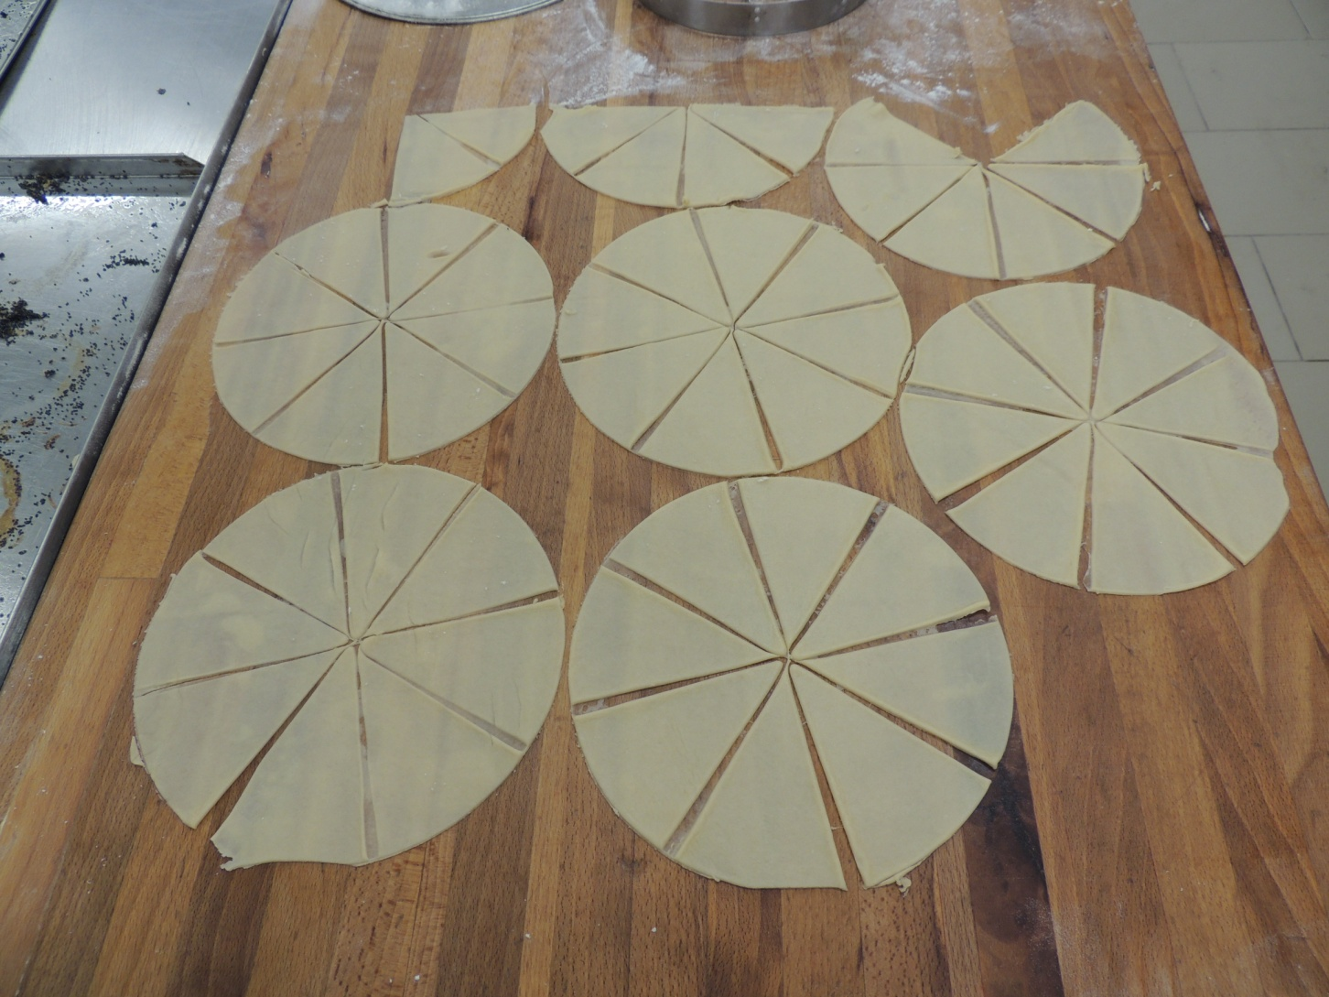
Rogaliki Szczecińskiego Gastronomika
Wykrojone trójkąty przygotowane do nadziewania

Slide 22
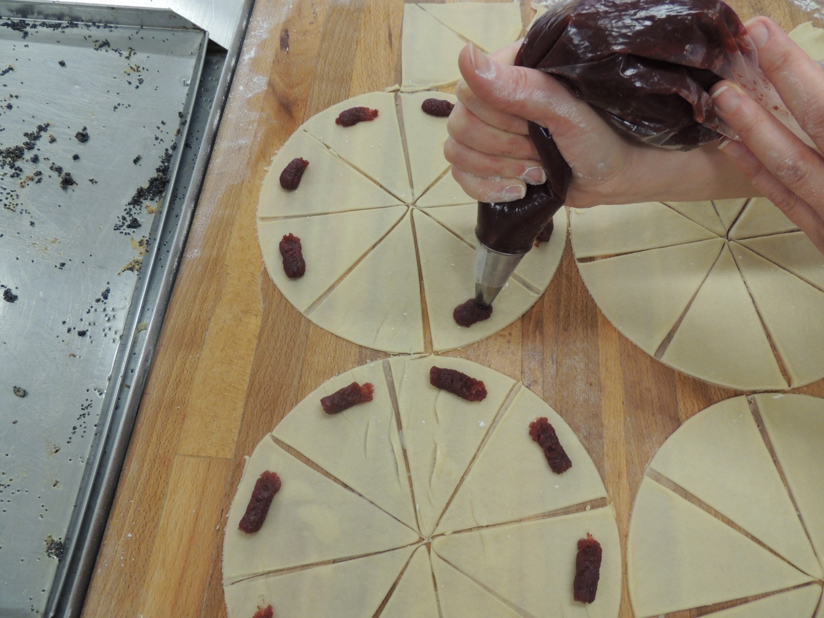
Rogaliki Szczecińskiego Gastronomika
Szprycowanie marmolady za pomocą worka cukierniczego zakończonego zdobnikiem

Slide 23
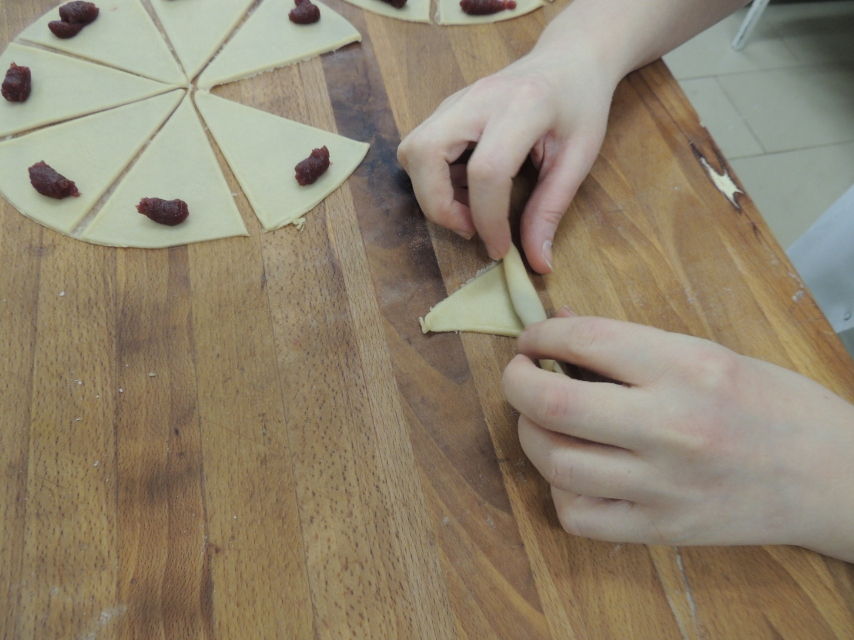
Rogaliki Szczecińskiego Gastronomika
Formowanie rogalików – trójkąty ciasta
zwija się ku wierzchołkowi

Slide 24
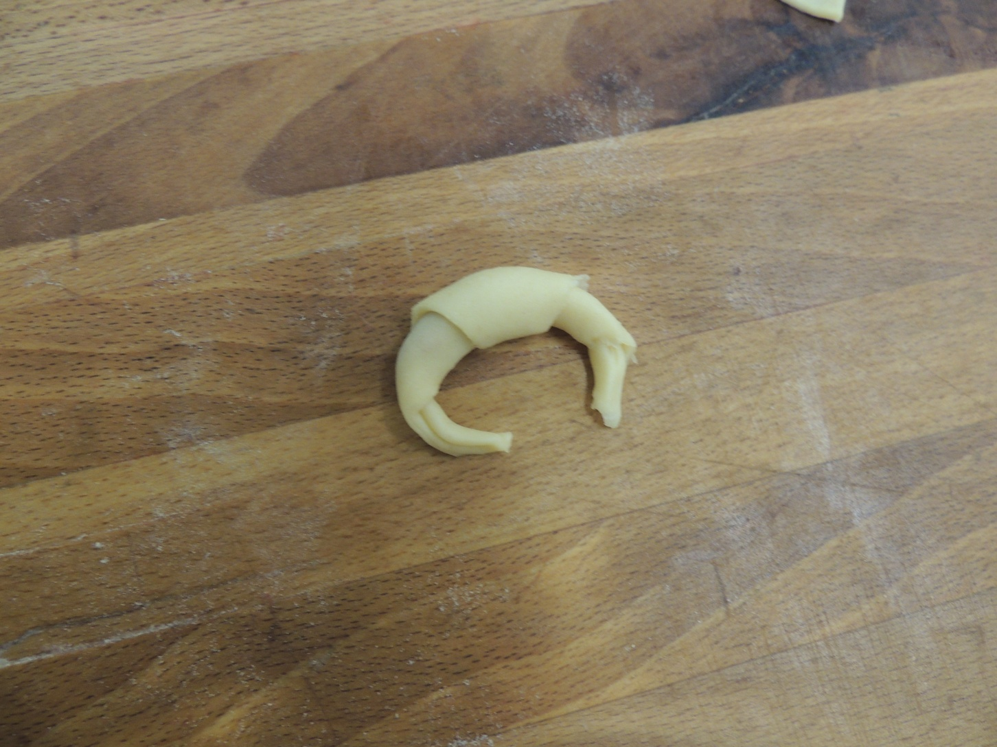
Rogaliki Szczecińskiego Gastronomika
Uformowany wyrób ma kształt półksiężyca

Slide 25
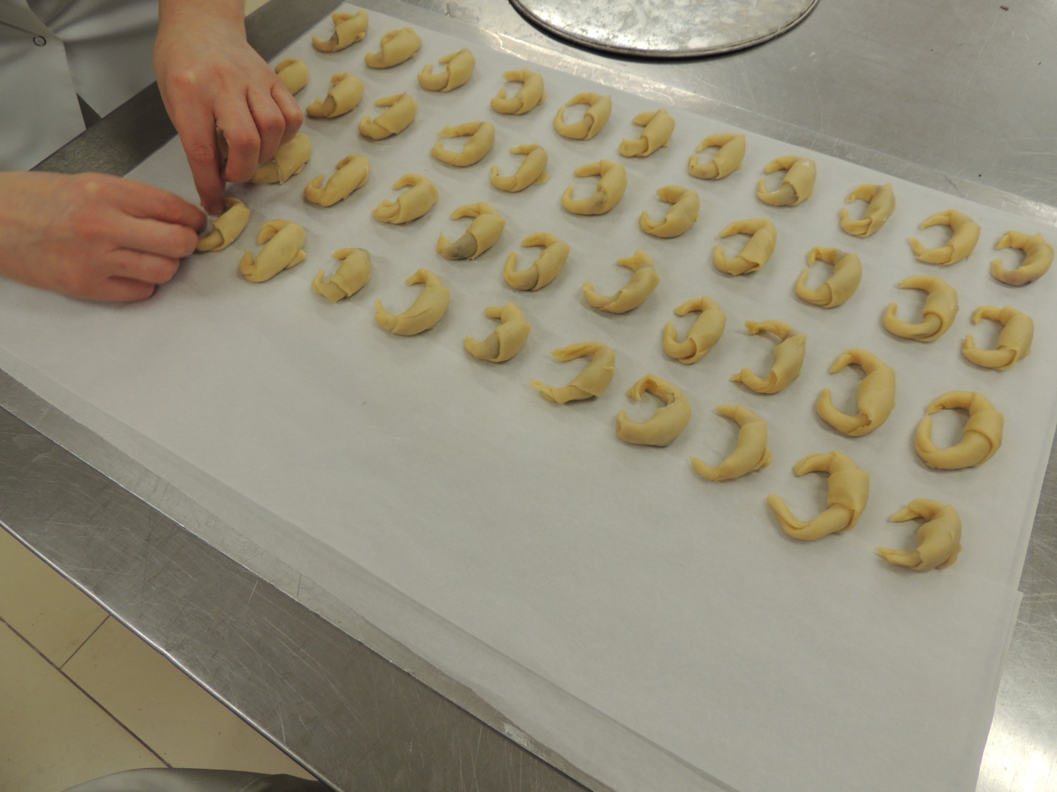
Rogaliki Szczecińskiego Gastronomika
Układanie rogalików na blachach wyłożonych papierem do pieczenia

Slide 26
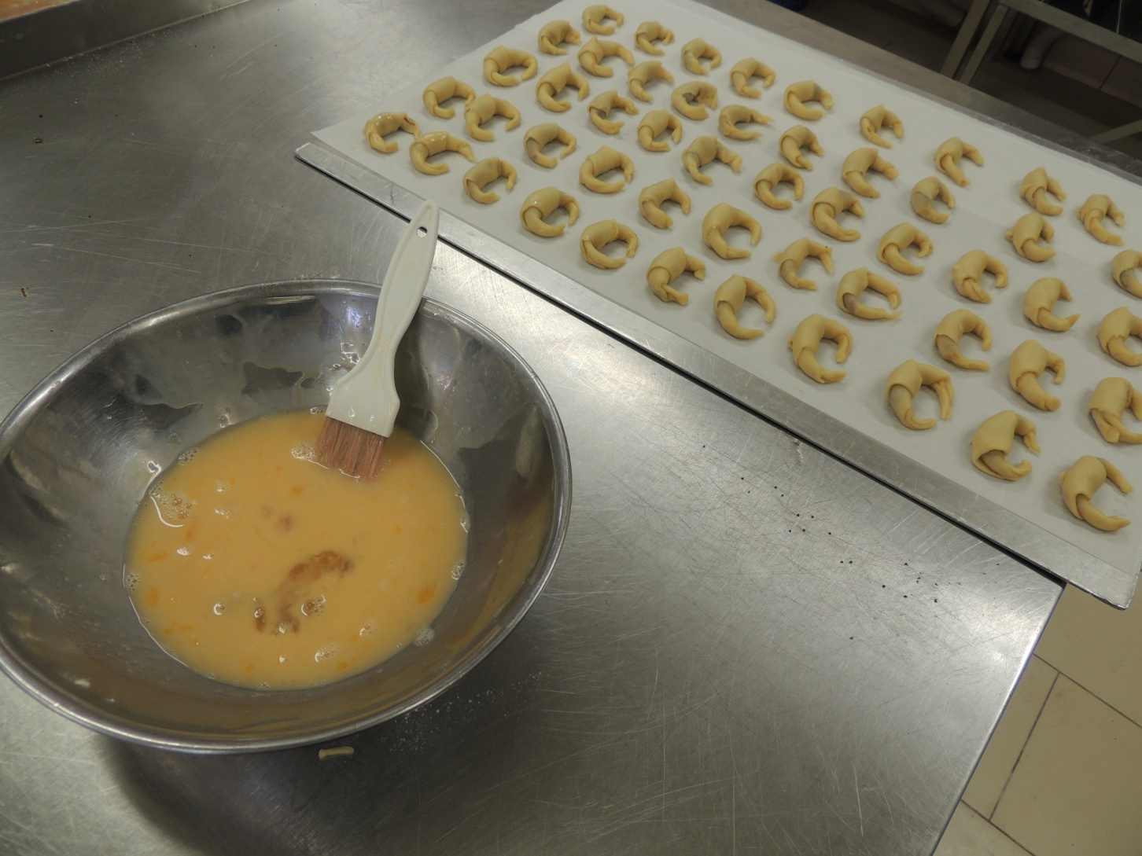
Rogaliki Szczecińskiego Gastronomika
Ułożony wyrób jest smarowany rozmąconym jajem

Slide 27
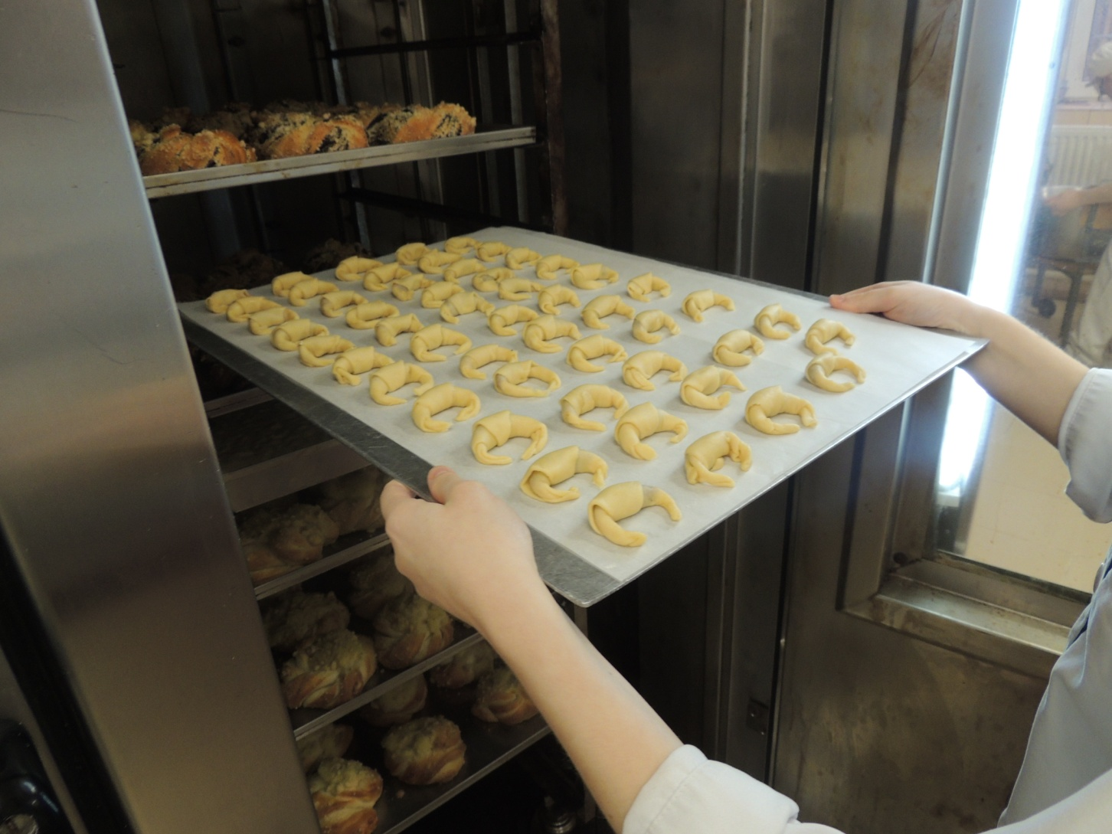
Rogaliki Szczecińskiego Gastronomika
Wypiek rogalików w temp. 200 ⁰C

Slide 28
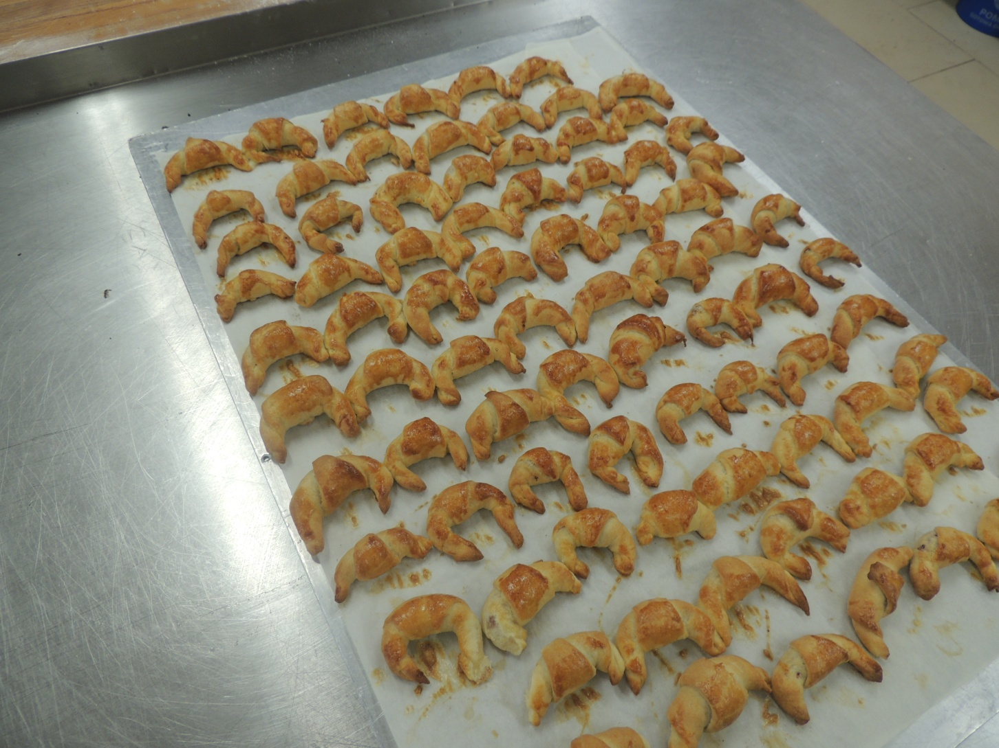
Rogaliki Szczecińskiego Gastronomika
Upieczone rogaliki po wyjęciu z pieca

Slide 29
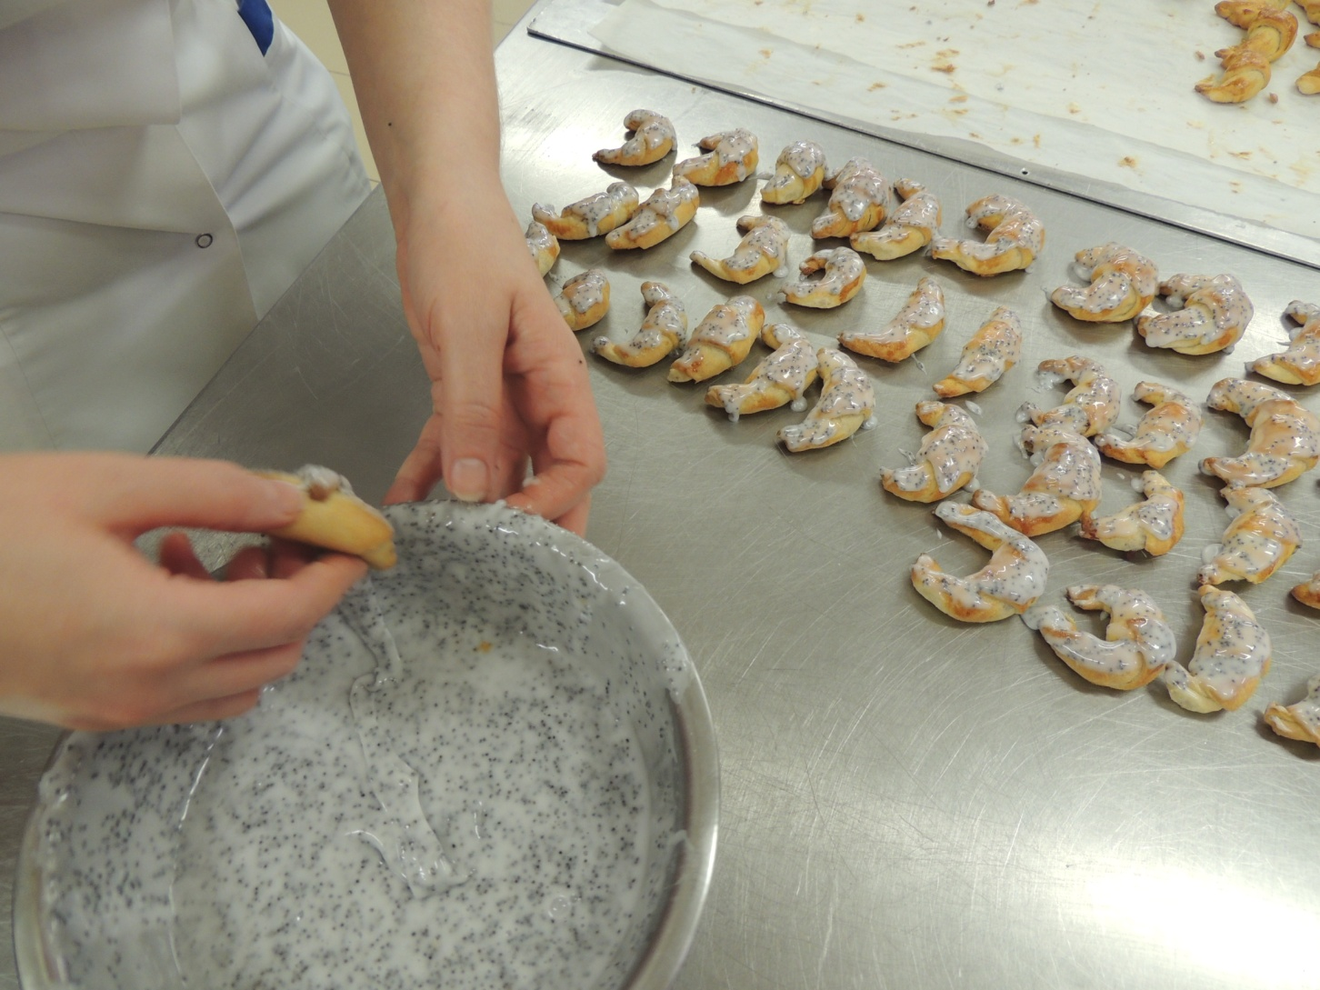
Rogaliki Szczecińskiego Gastronomika

Slide 30
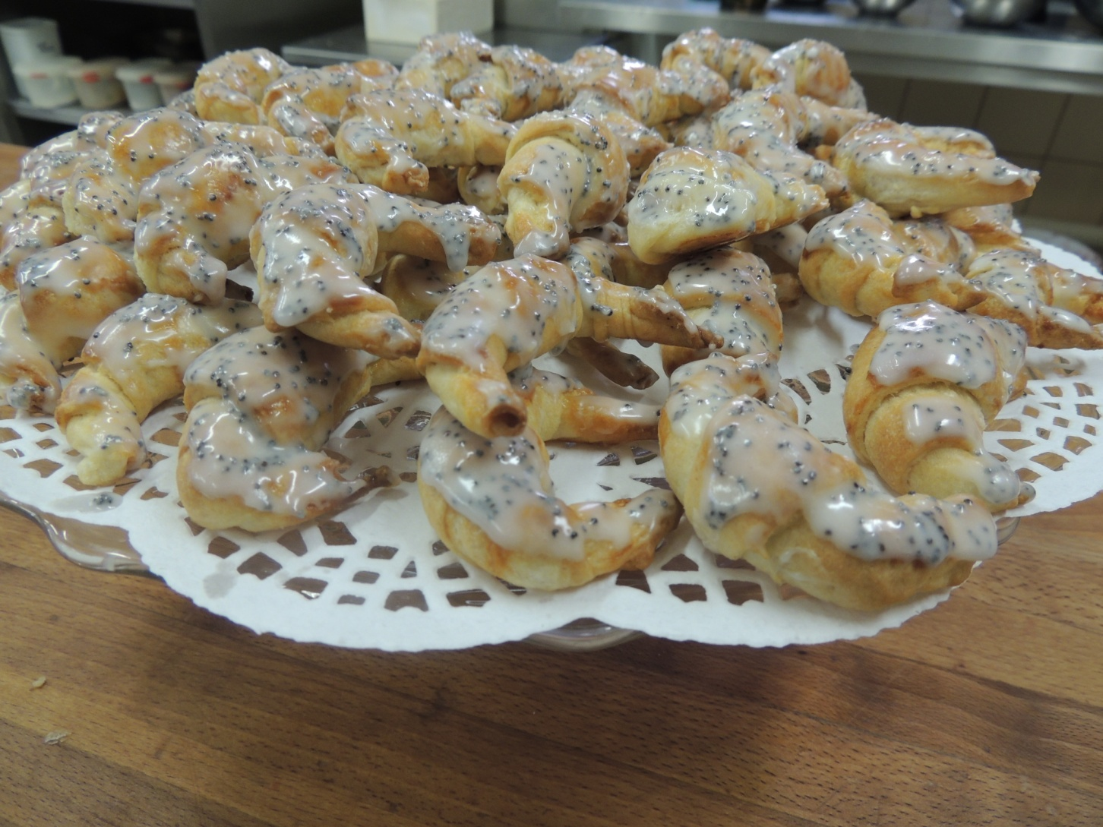
Rogaliki Szczecińskiego Gastronomika
Smacznego!

